Slide 1


et

Slide 2
40 fotos de muy hermosas setas en la naturaleza
Muchos consideran que los hongos son parientes pobres del reino vegetal, lejos del esplendor de las plantas con flores. Las hermosas setas tomadas en fotos por entusiastas de la naturaleza, tomadas en las diapositivas que siguen, no se ven, en su mayor parte, las que encontrará en el bosque o en su tienda de comestibles. No pudimos encontrar los nombres de algunos de ellos.
.

Slide 3
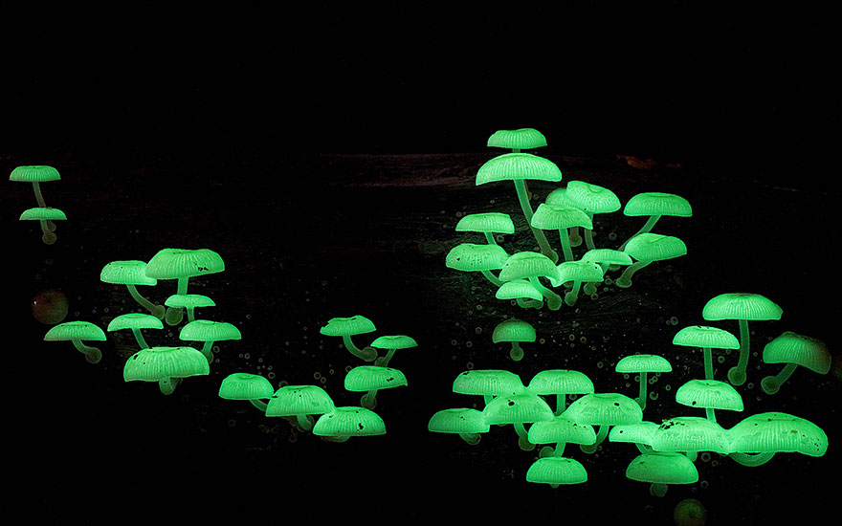
Mycena chlorophos

Slide 4
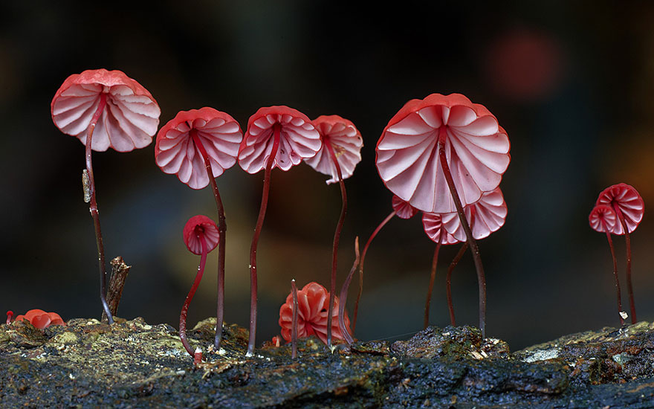
Marasmius haematocephalus

Slide 5
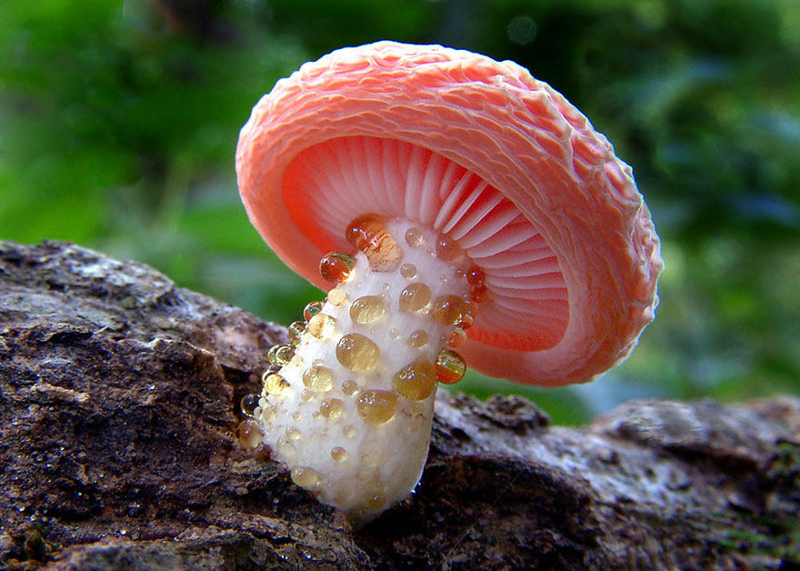
Rhodotus palmatus

Slide 6
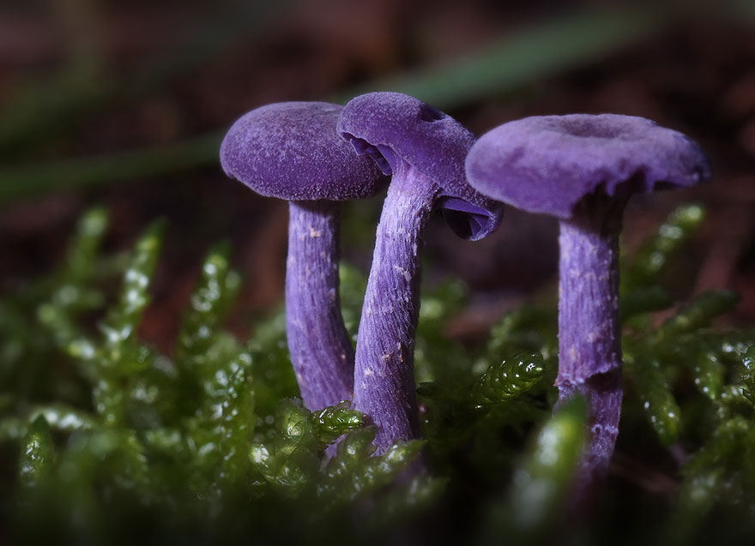
Laccaire améthyste

Slide 7
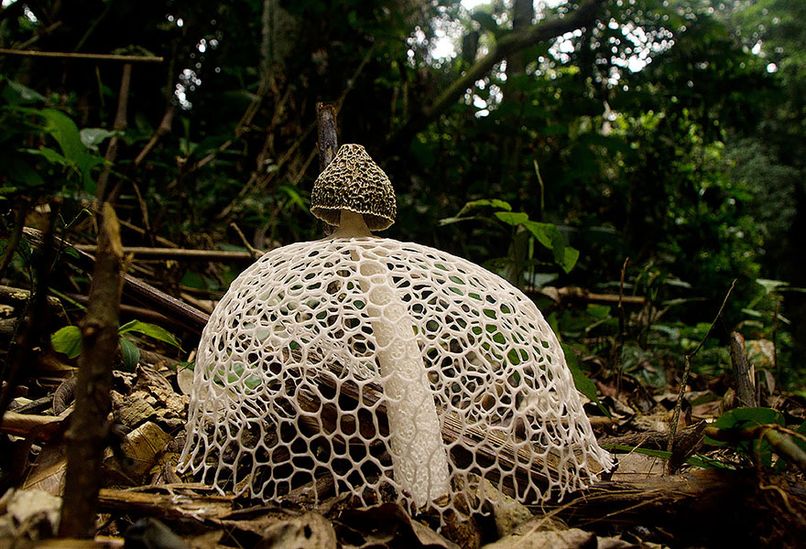
Phallus indusiatus

Slide 8
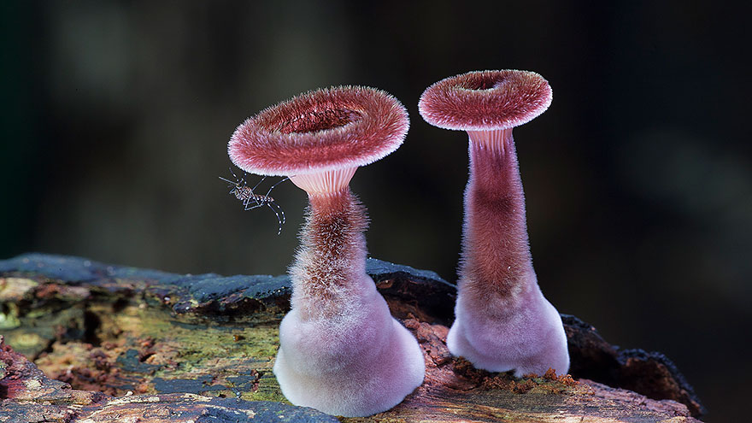
Panus Fasciatus

Slide 9
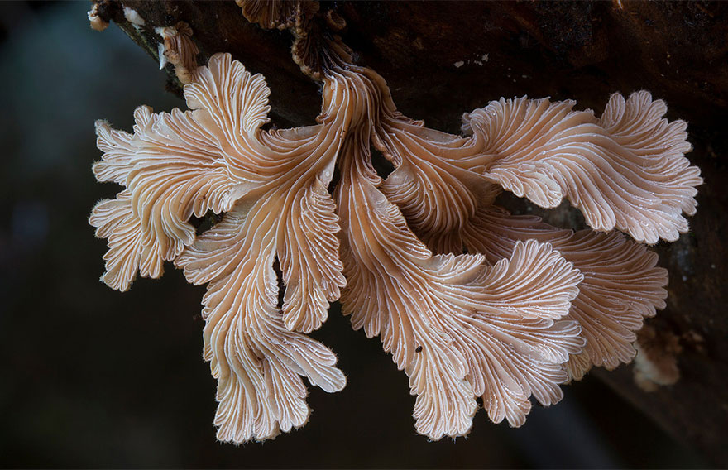
Schizophyllum commune

Slide 10
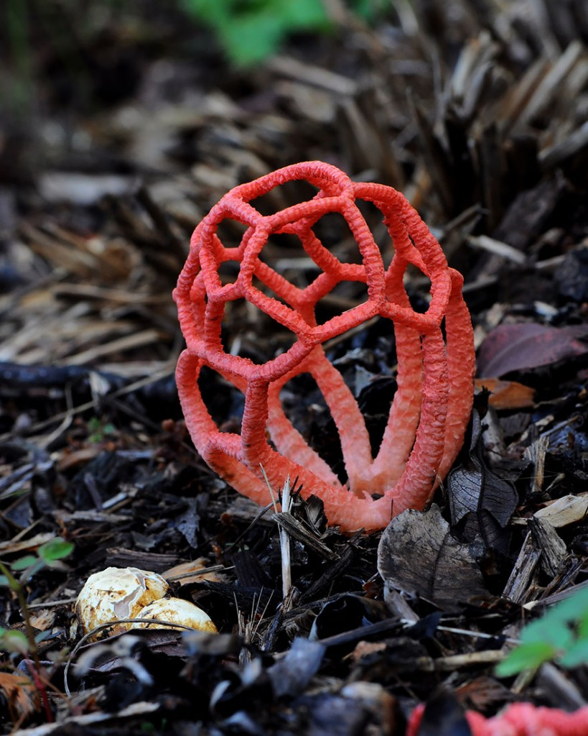
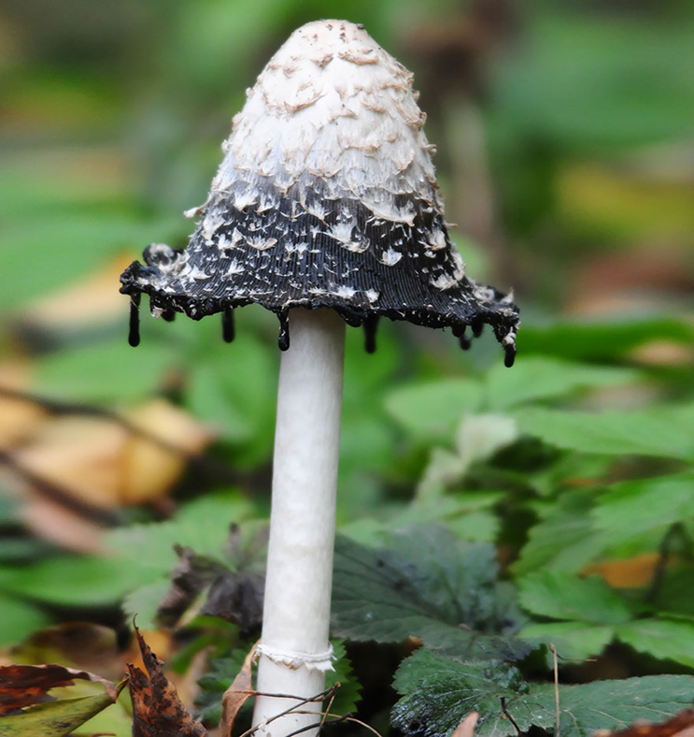
Coprinus
comatus
Clathre rouge

Slide 11
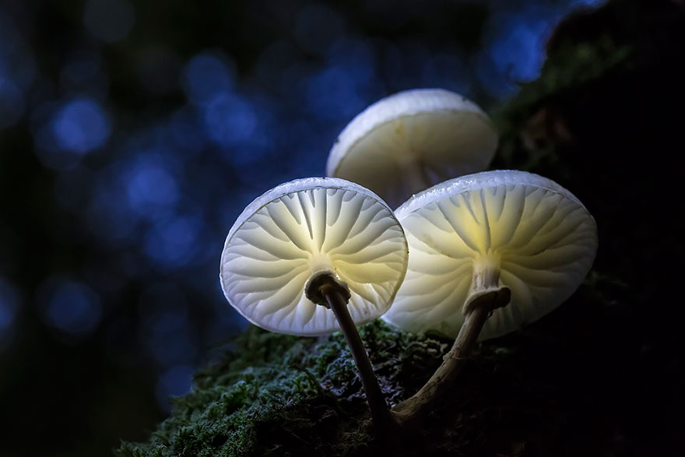
Champignon porcelaine

Slide 12
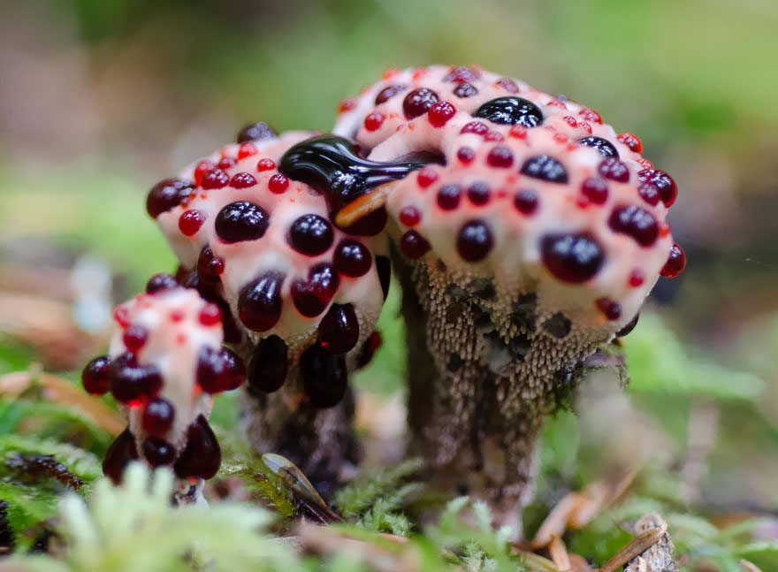
Hydnellum Peckii

Slide 13
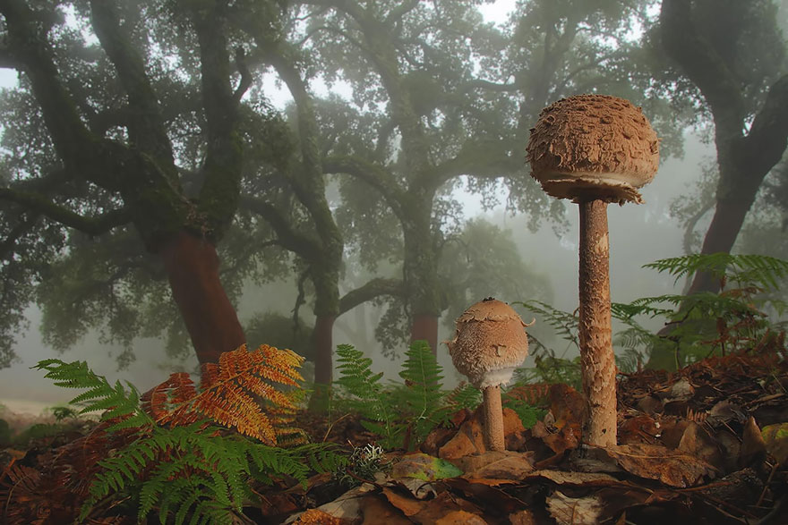
Lepiota

Slide 14
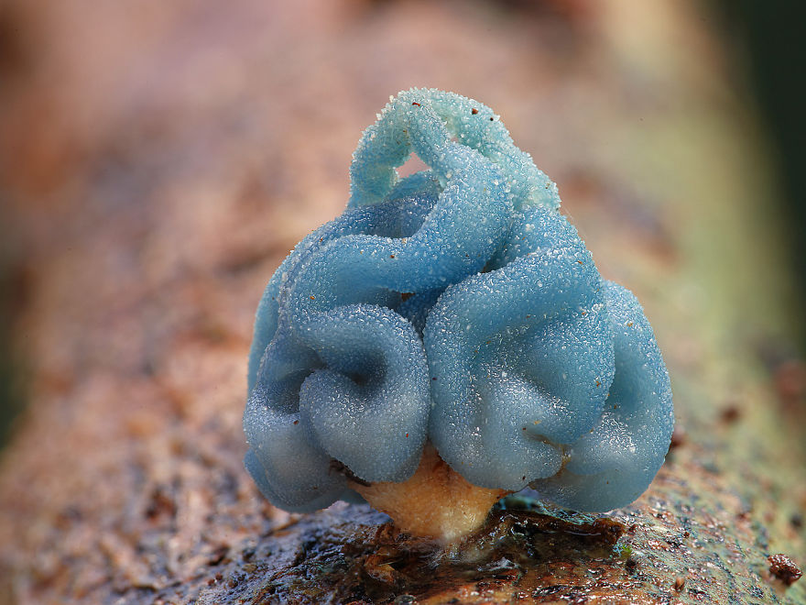
Leratiomyces

Slide 15
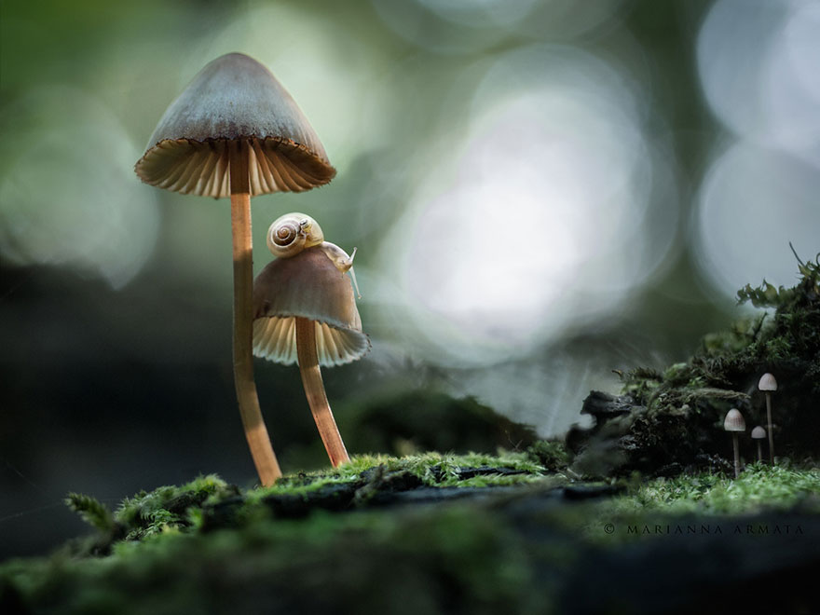

Slide 16
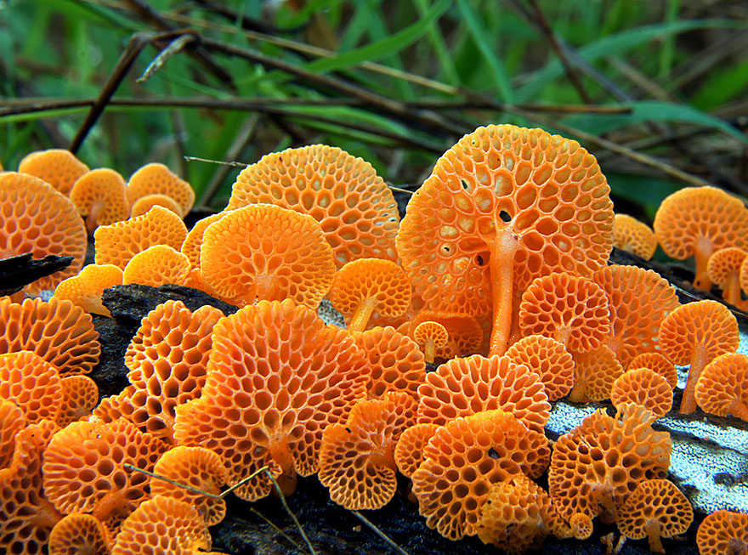
Favolaschia calocera

Slide 17
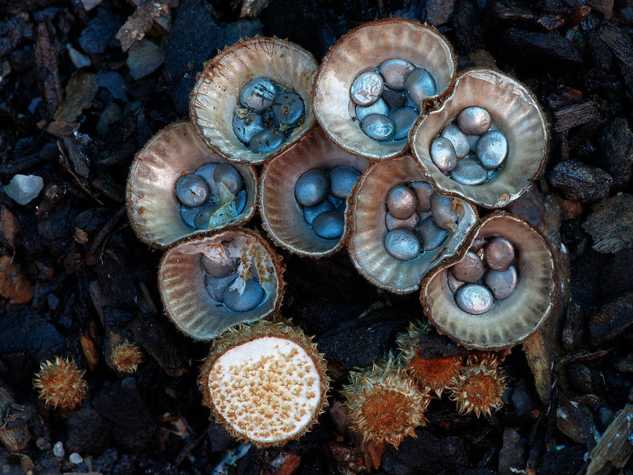
Cyathus striatus

Slide 18
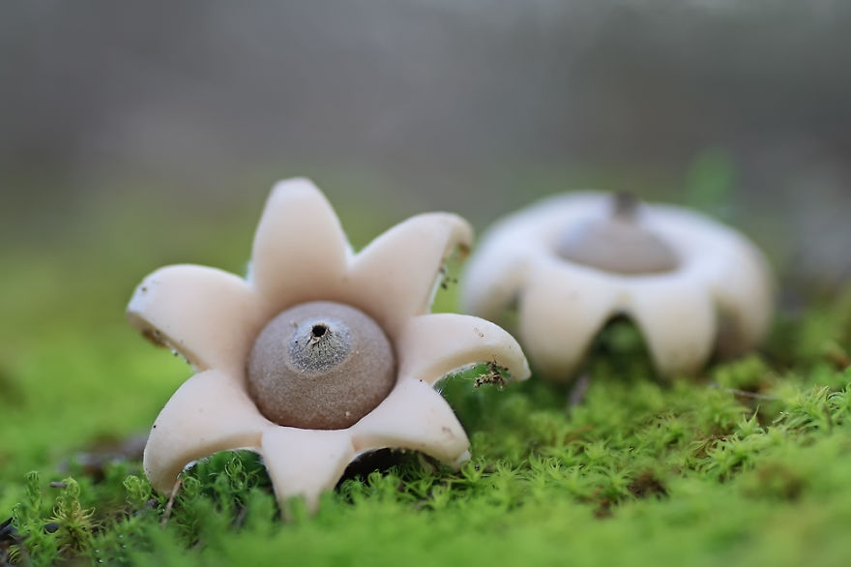
Geastrum minimum

Slide 19
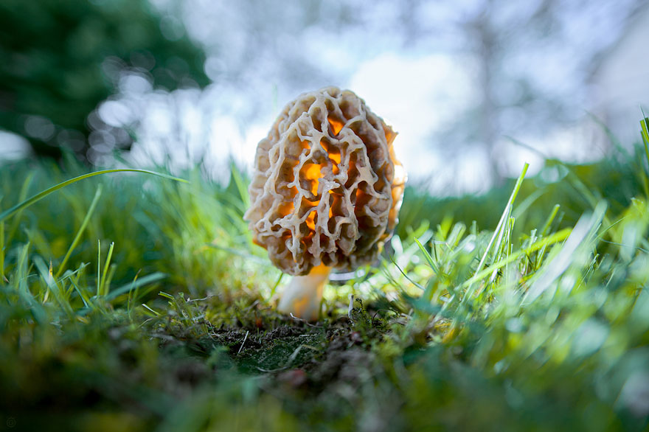
Morchella Esculenta

Slide 20
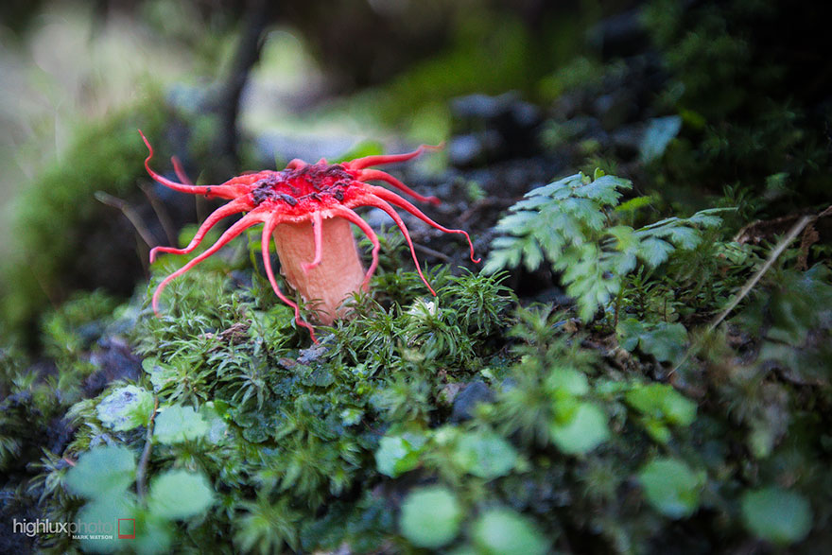
Aseroe rubra

Slide 21
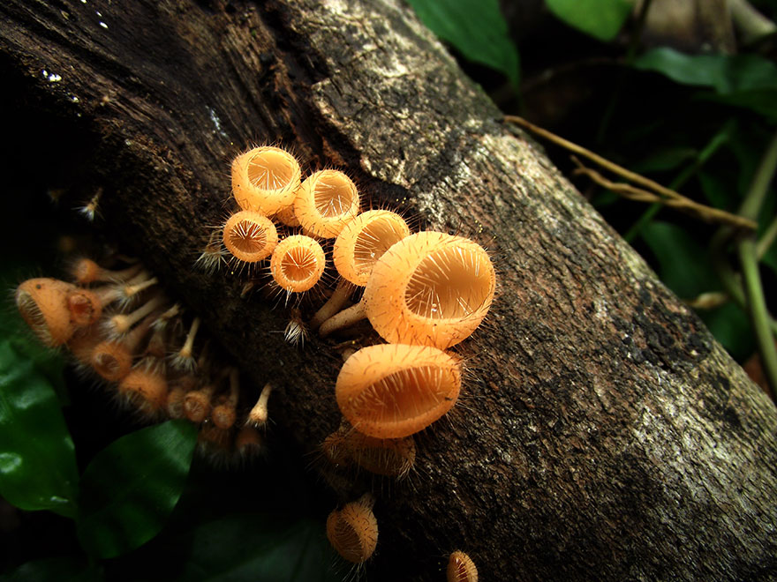

Slide 22
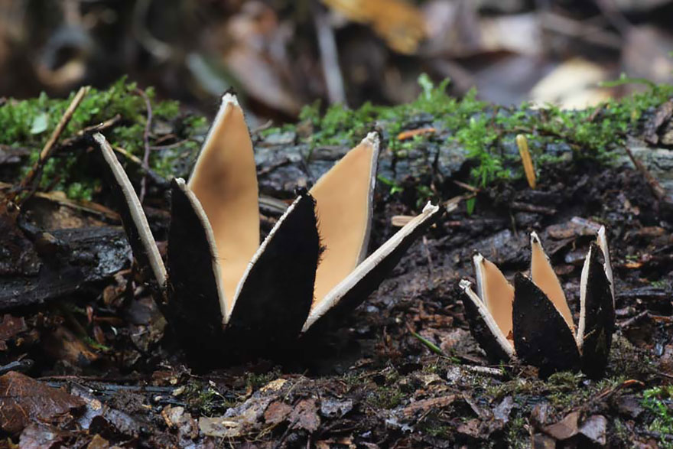
Chorioactis

Slide 23
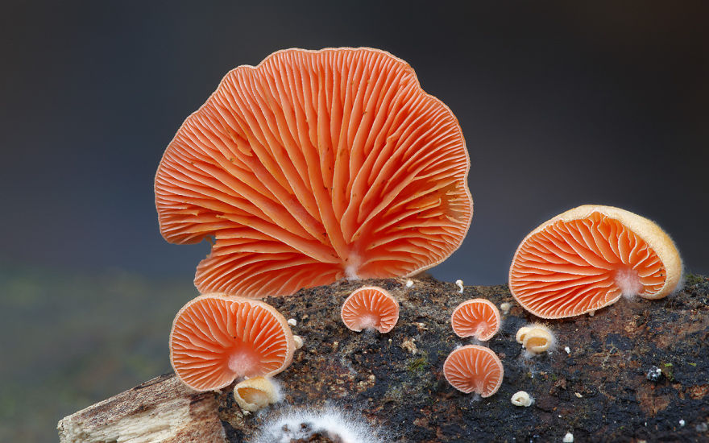
Crepidotus

Slide 24
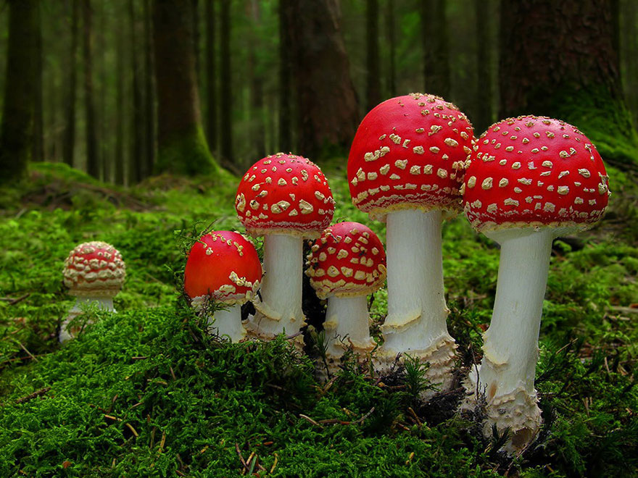
Amanita muscaria

Slide 25
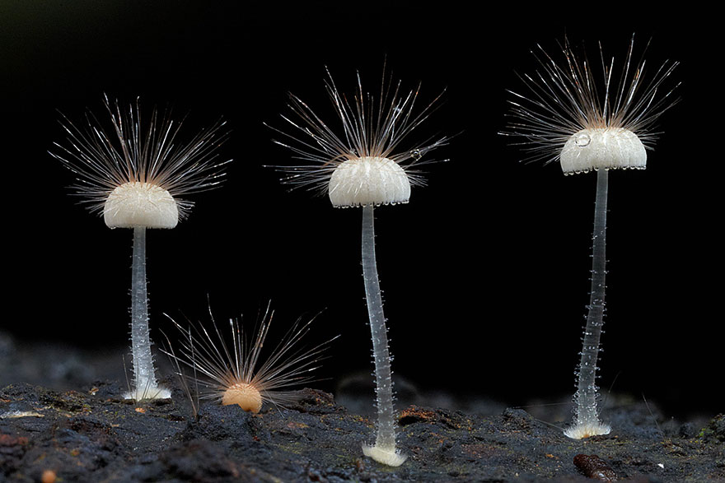
Mycènes

Slide 26
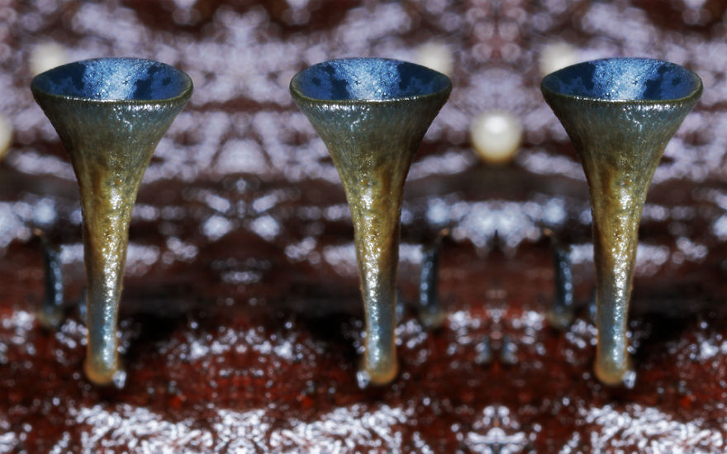

Slide 27
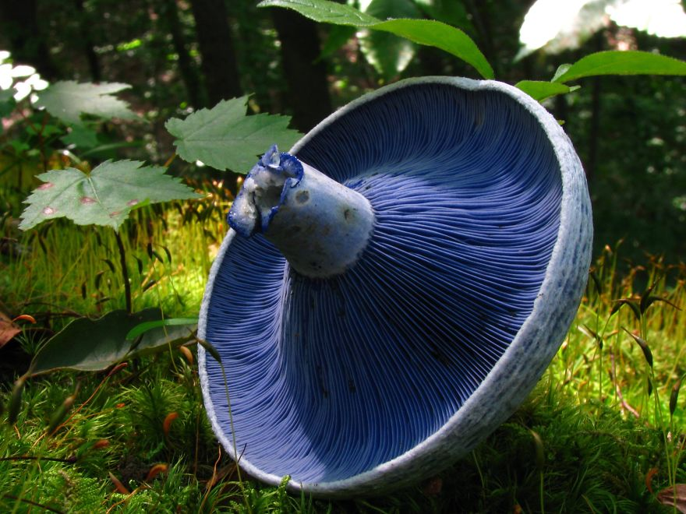
Lactarius indigo
Notes:
27

Slide 28
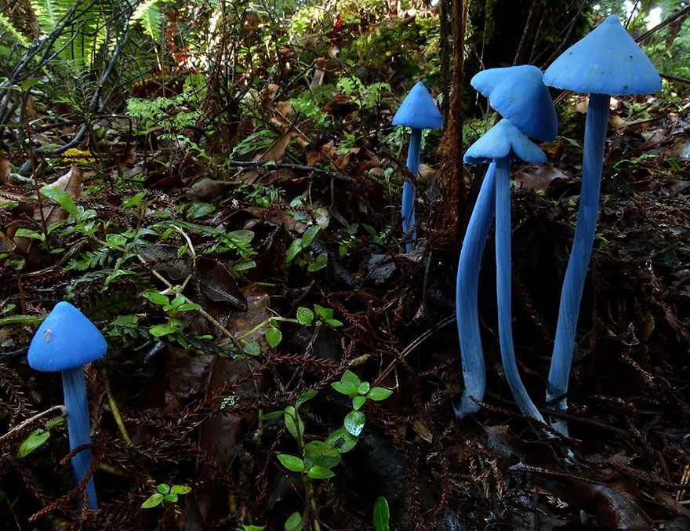
Entoloma hochstetteri

Slide 29
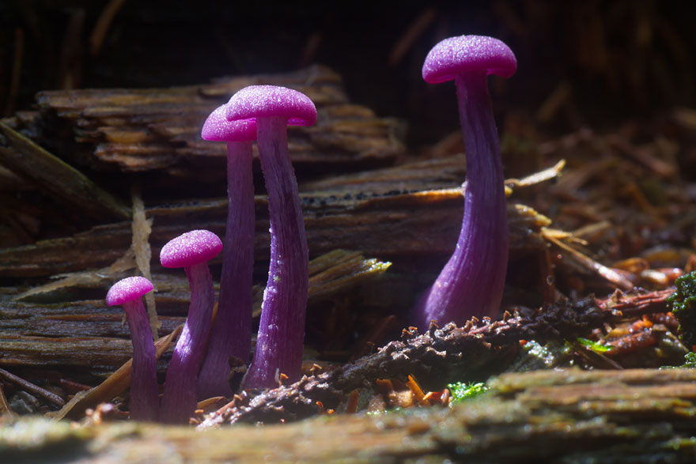
Laccaire améthyste

Slide 30
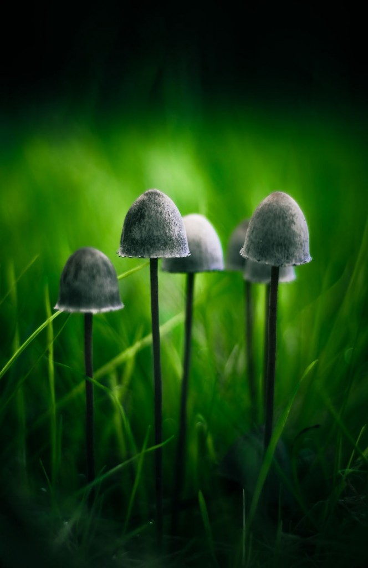
Panaleous sphinctrinus

Slide 31
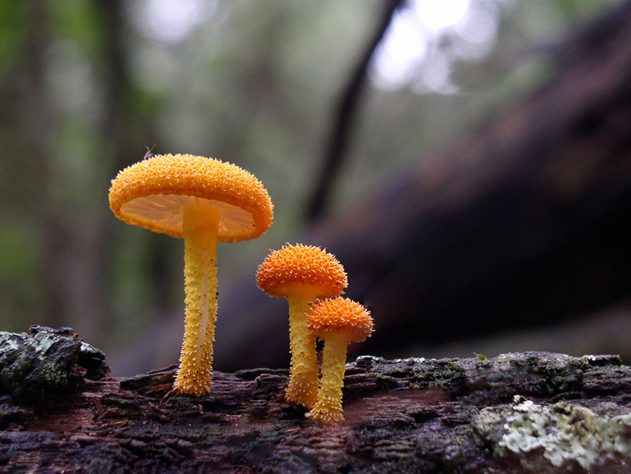

Slide 32
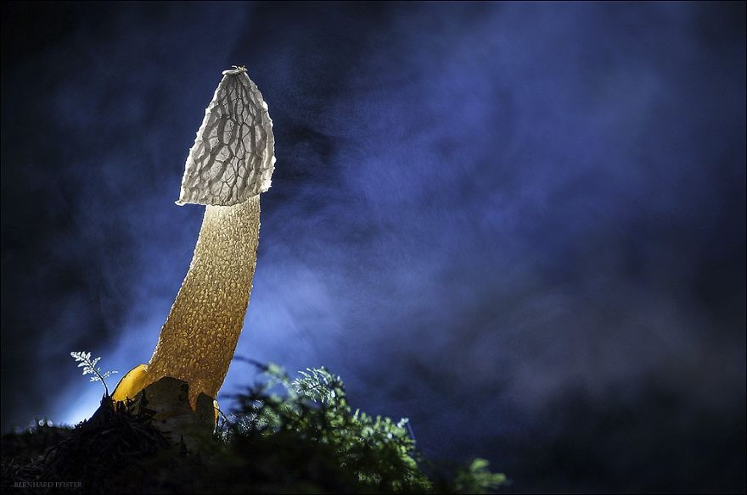

Slide 33
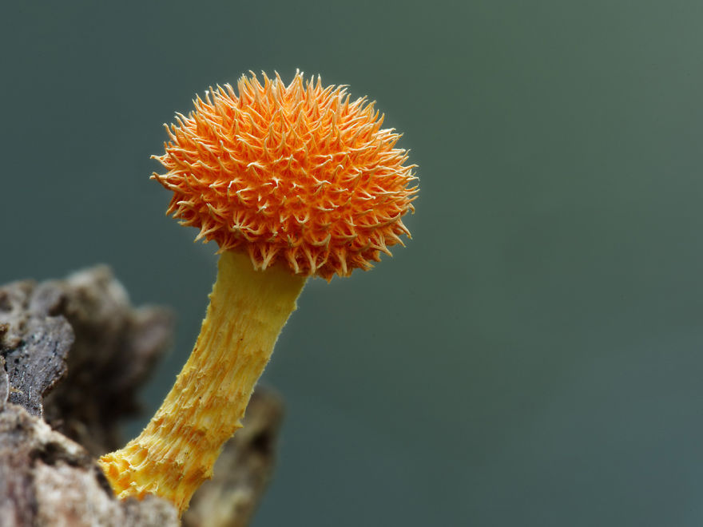
Cyptotrama aspratum

Slide 34
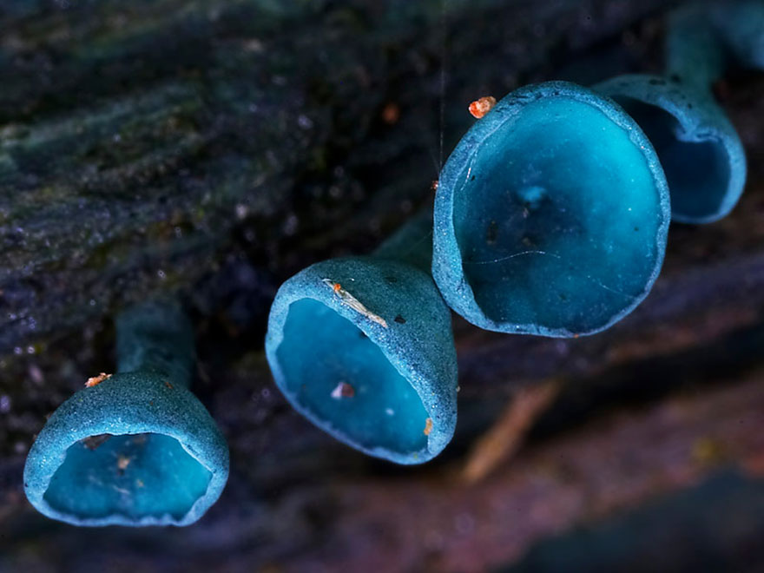
Chlorociboria

Slide 35
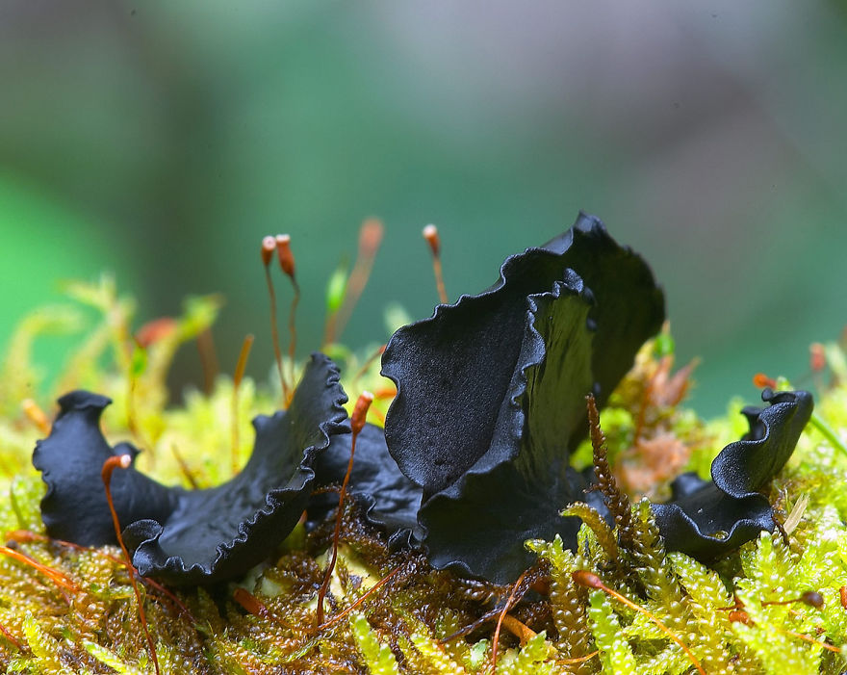

Slide 36
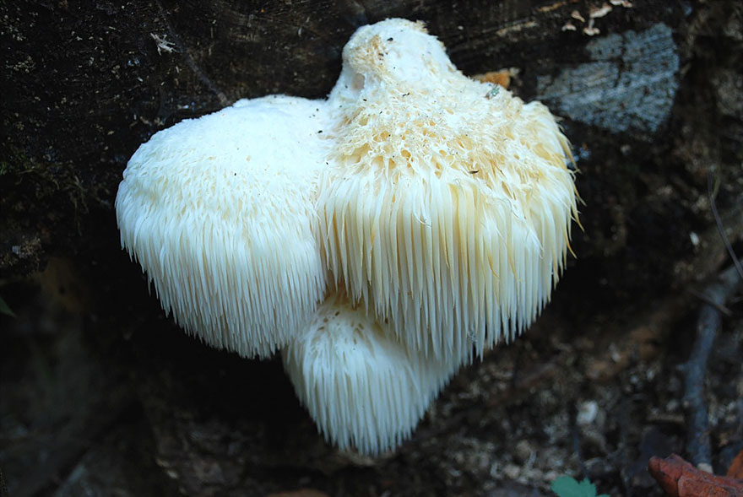

Slide 37
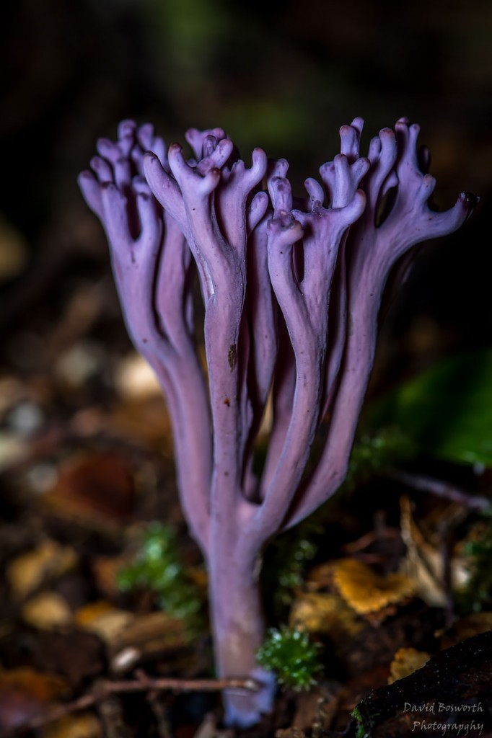
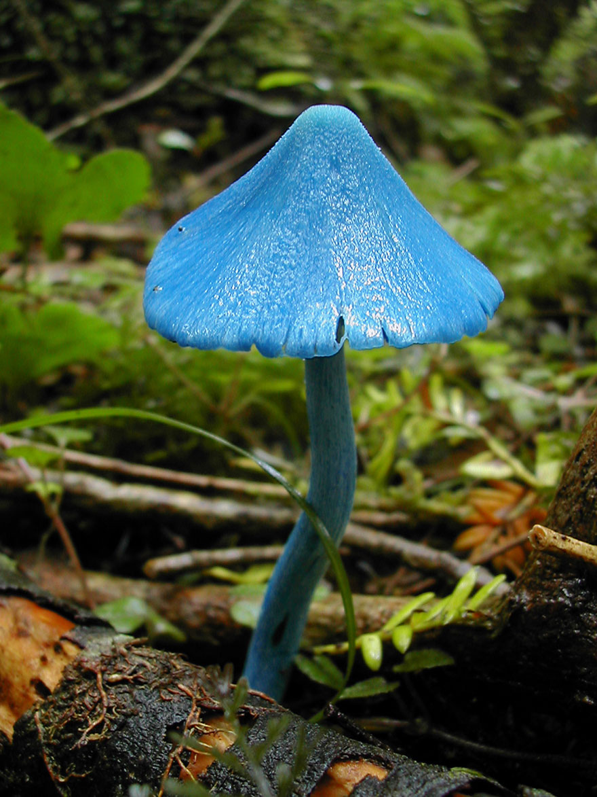
Clavaria zollingeri
Entoloma
hochstetteri

Slide 38

Dan Gibson - Solace
.

Slide 39







¿Te ha gustado?
Puedes ver más entrando
Aquí
Además puedes recibir powerpoints en tu correo electrónico suscribiéndote aquí:

